Slide 1
স্বাগতম
z

Slide 2
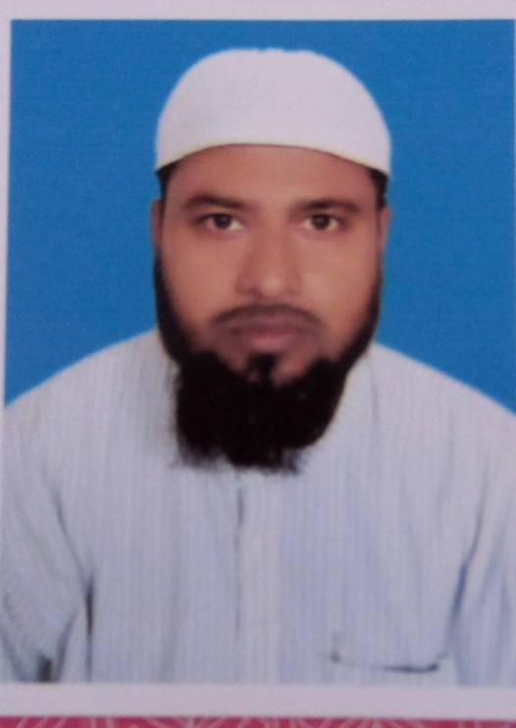
পরিচিতি
শিক্ষক পরিচিতি
পাঠ পরিচিতি
আকায়েদ উয়াল ফিকহ
শ্রেণিঃ ১০ম পঞ্চম অধ্যায় প্রথম পরিচ্ছেদ।
মোঃমনছুর রহমান।
সান্তাহারইসলামিয়াদাখিলমাদ্রাস।
আদমদিঘ, বগুড়া।

Slide 3
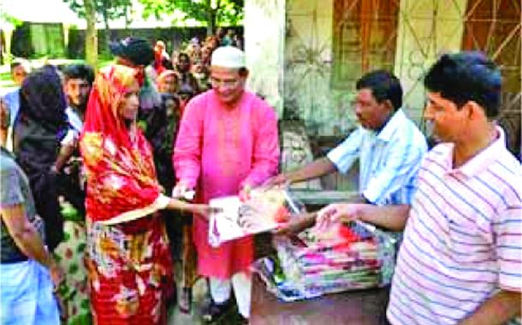
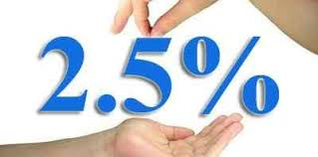
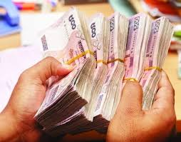
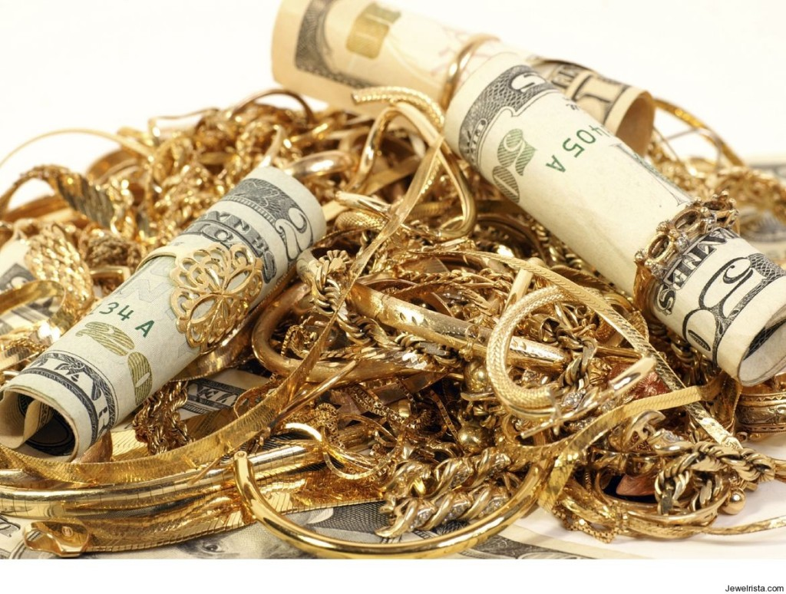

Slide 4
যাকাত

Slide 5
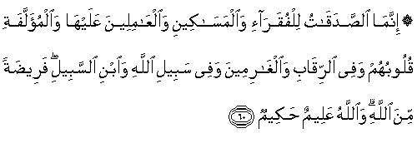

Slide 6
এই পাঠ শেষে শিক্ষার্থীরা-
যাকাত শব্দের অর্থ বলতে পারবে ।
যাকাতের নেসাব বলতে পারবে
যাকাত ব্যায়ের খাত বর্ণনা করতে পারবে।

Slide 7
যাকাত শব্দের আভিধানিক অর্থ ; বৃদ্ধি পাওয়া, পবিত্র করা,

Slide 8
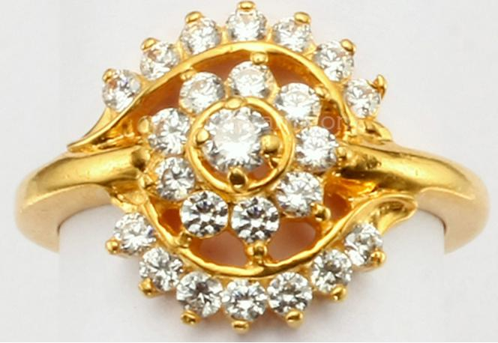
সোনার নেসাব ৭.৫ তুলা বা ৮৭,৪৫ গ্রাম

Slide 9
রুপার নেসাব ৫২.৫ তুলা বা ৬১২,৫৩ গ্রাম

Slide 10
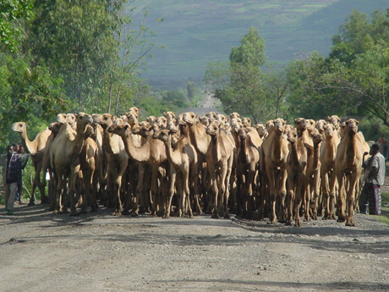
উটের নেসাব
৫টি তে ১টি ২ বছরের বাচ্চা

Slide 11
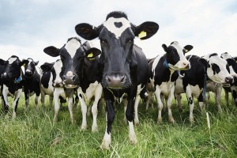
গরুর নেসাবঃ ৩০টিতে ১টি

Slide 12
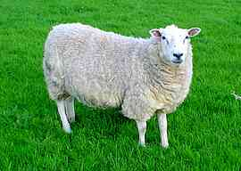
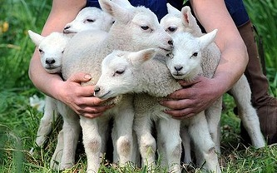
দুম্বা, ভেড়া ও ছাগলের নেসাবঃ ৪০টিতে ১টি

Slide 13
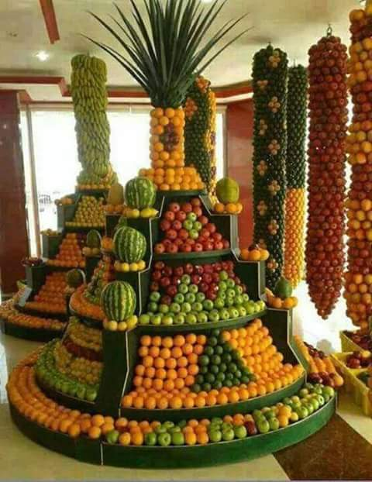
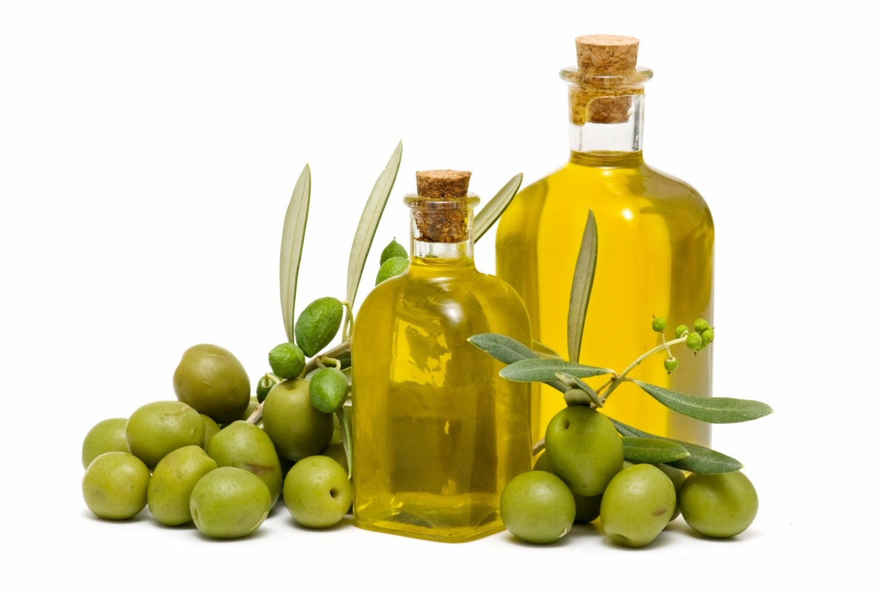
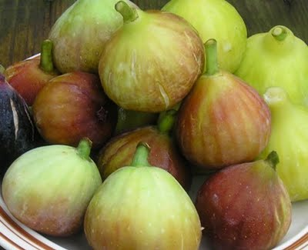
ফসলের নেসাবঃ ২০ ভাগের ১ভাগ

Slide 14
যাকাত ব্যয়ের খাত সমূহ

Slide 15
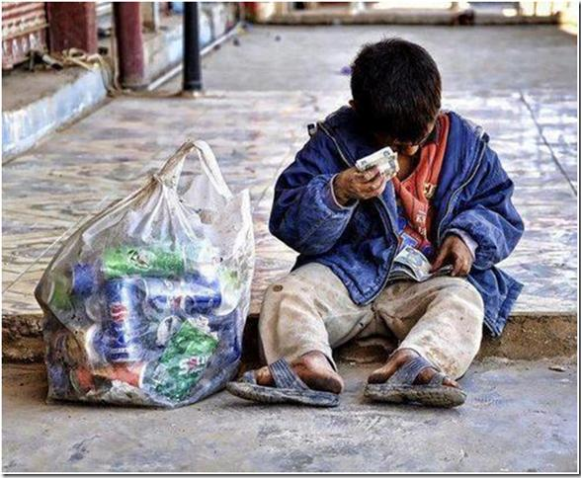
ফকির

Slide 16
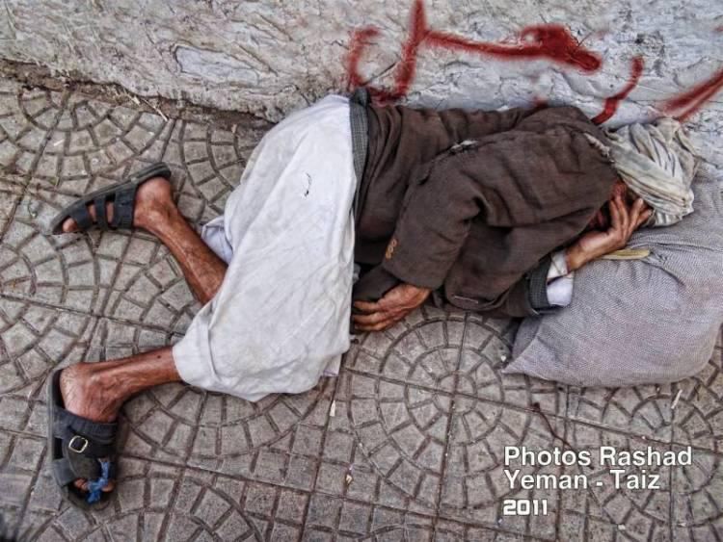
মিসকিন

Slide 17
মুসাফির

Slide 18
ঋণ গ্রস্থ

Slide 19
ইসলামের প্রতি আকৃষ্ট করার জন্য (নও মুসলিম)

Slide 20
যাকাত আদায়ের কাজে নিউজিত ব্যক্তি।

Slide 21
আল্লাহর রাস্তায় জিহাদকারী

Slide 22
দাস মুক্তির জন্য

Slide 23
জোড়ায় কাজ
যাকাত ব্যয়ের খাত সমূহ লেখ।

Slide 24
যাকাত ব্যয়ের খাত
ফকির
ঋন গ্রস্থ
যাকাত আদায়ের কাজে নিউজিত ব্যক্তি।
দাস মুক্তির জন্য
মুসাফির
ইসলামের প্রতি আকৃষ্ট করার জন্য (নও মুসলিম)
মিসকিন
আল্লাহর রাস্তায় জিহাদ কারী

Slide 25
দলীয় কাজ
যাকাতের সামাজিক ও অর্থনৈতিক গুরুত্ব বর্ণনা কর।
৭ মিনিট

Slide 26
মূল্যায়ন
১।যাকাত শব্দের অর্থ বল ?
২। স্বর্ণের যাকাতের নেসাব কত ?
৩। গরুর যাকাতের নেসাব কত ?

Slide 27
বাড়ির কাজ
১। যাকাতের মাধ্যমে সমাজের কি কি পরিবর্তন আসে

Slide 28
ধন্যবাদ

